Slide 1
設計說明

Slide 2
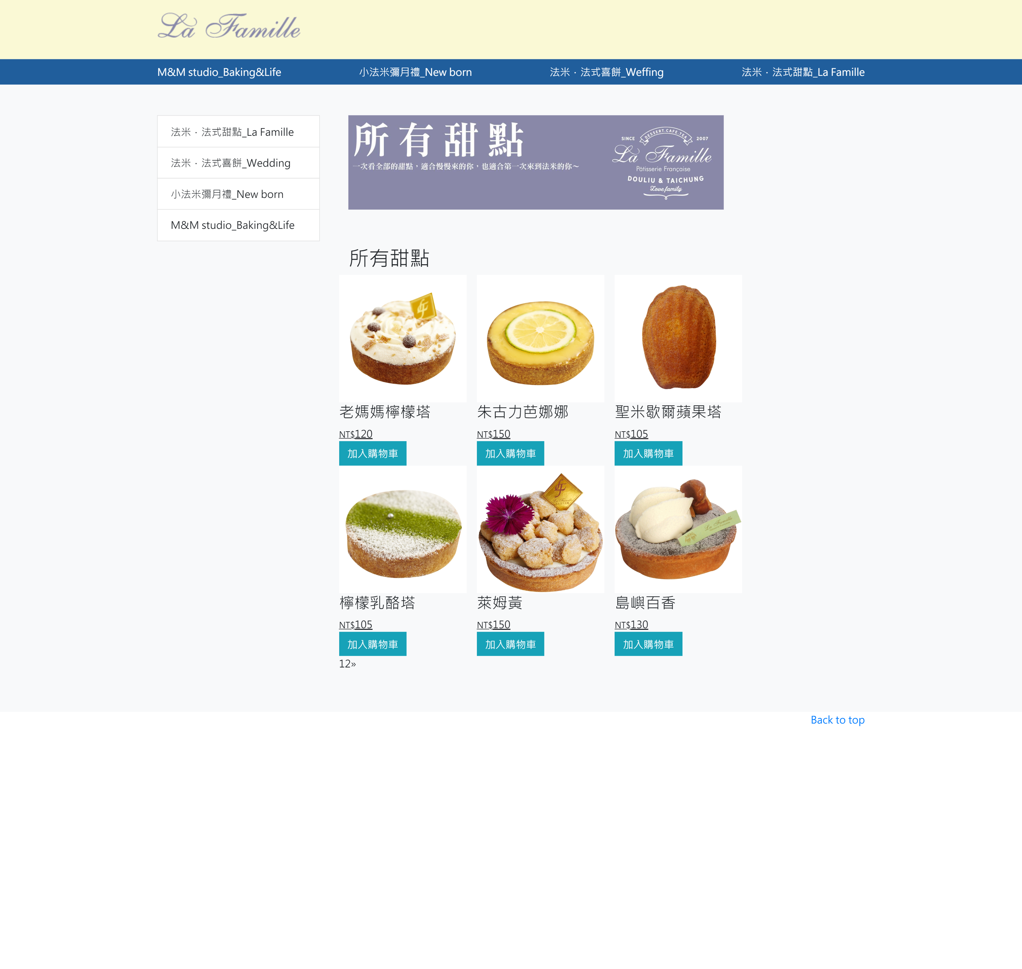
L:
顯示完整資訊

Slide 3
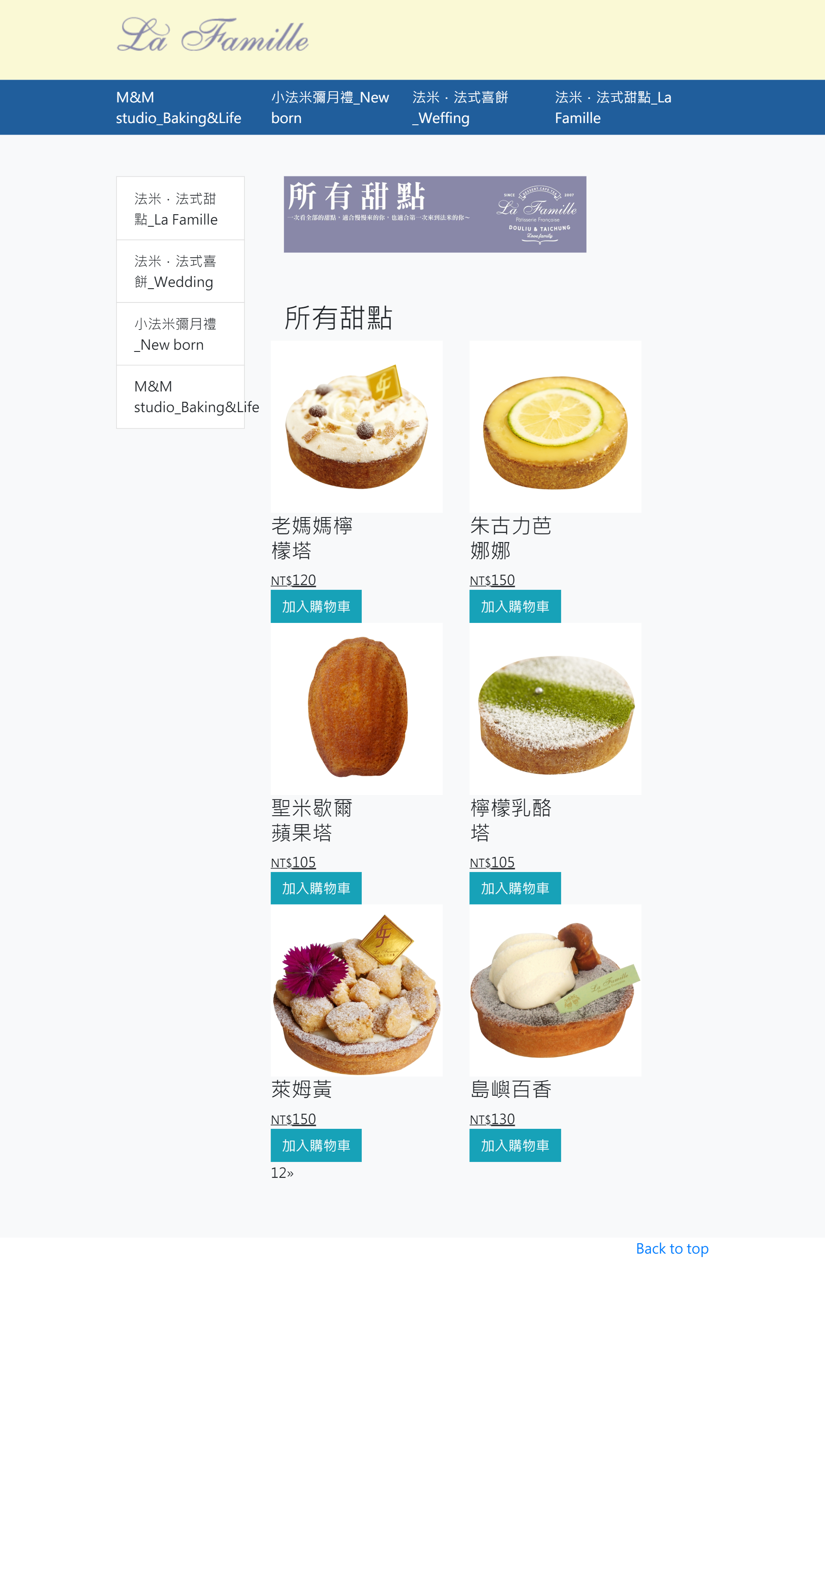
M:
圖片從三個一橫排變成兩個
讓整體不會太擠

Slide 4
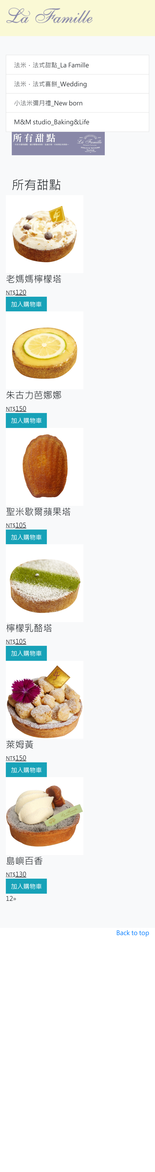
S:
導覽列變為顯示在上方
圖片一個一排

